Slide 1
Educație tehnologică
ce vom studia anul acesta?
Mediul construit
I. LOCALITATEA
Clădiri
Rețele de utilități
Căi și mijloace de transport
II. LOCUINȚA
III. ȘCOALA

Slide 2
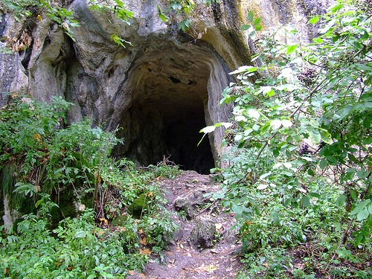
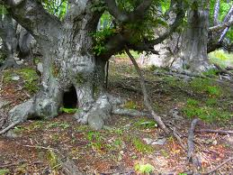
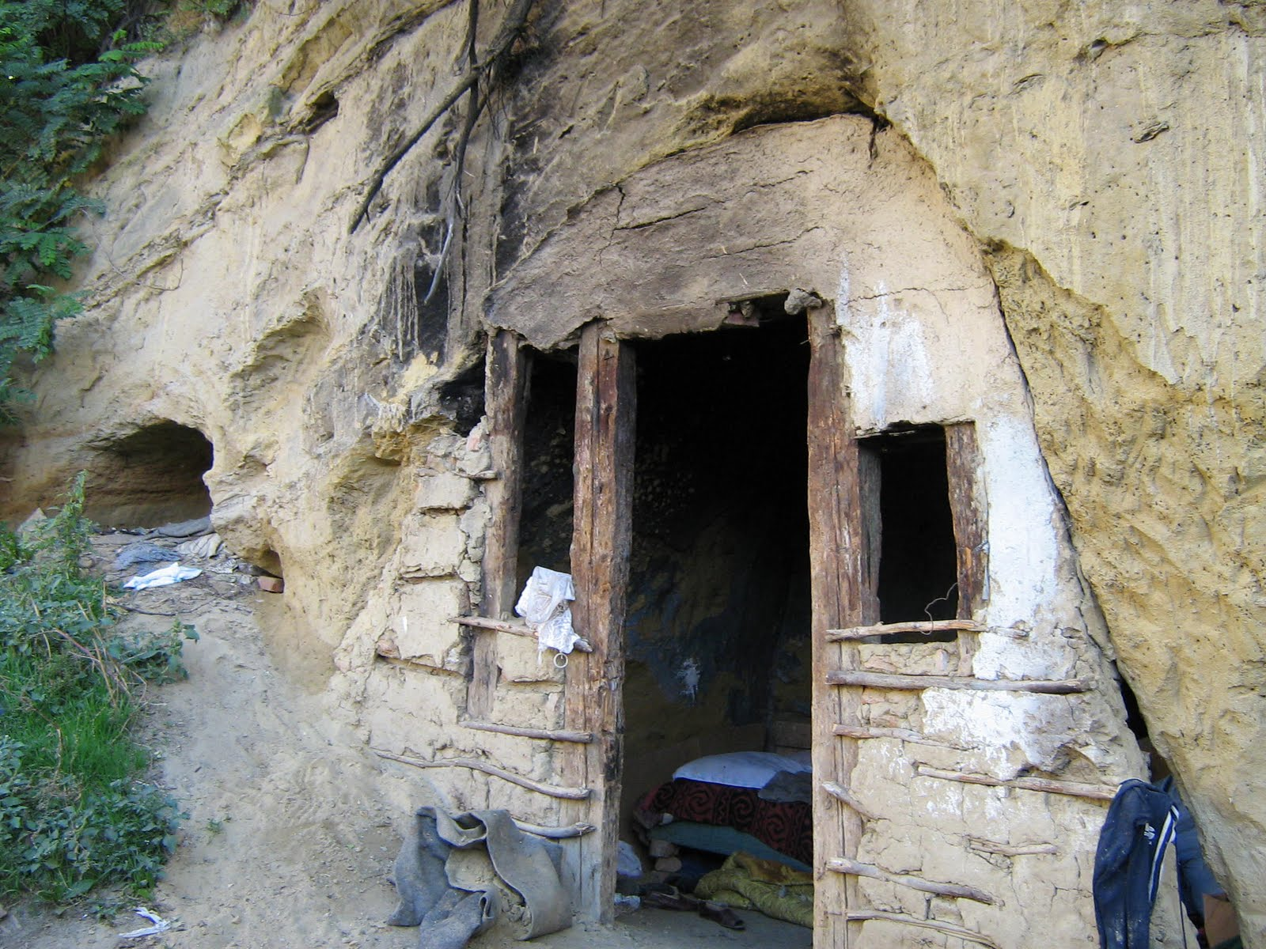
Cum au evoluat așezările umane de-a lungul timpului?
Așezări neorganizate...
Adăposturi naturale: peșteri, scorburi, grote

Slide 3
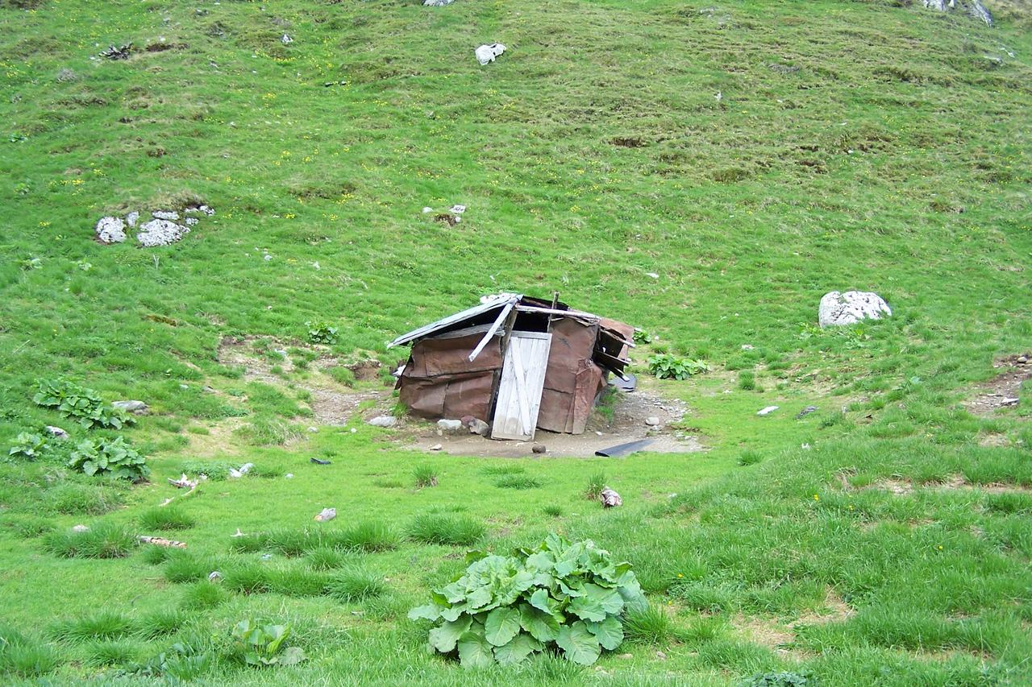
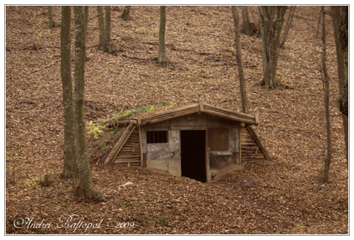
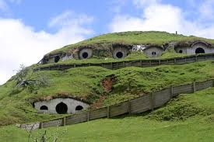
Adaposturi primitive – din materiale gasite in mediul inconjurator
Bordeie – adaposturi sapate in pamant

Slide 4
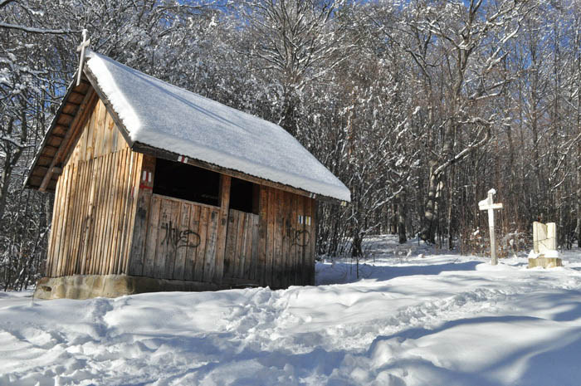
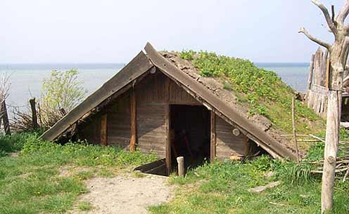
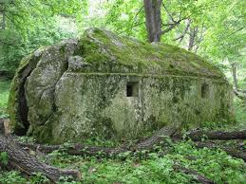
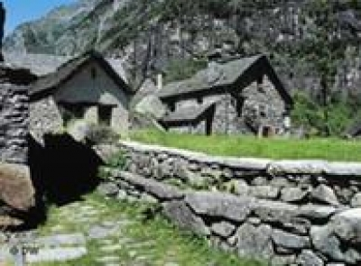
Adăposturi construite din lemn sau piatră

Slide 5
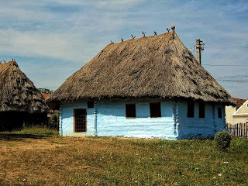
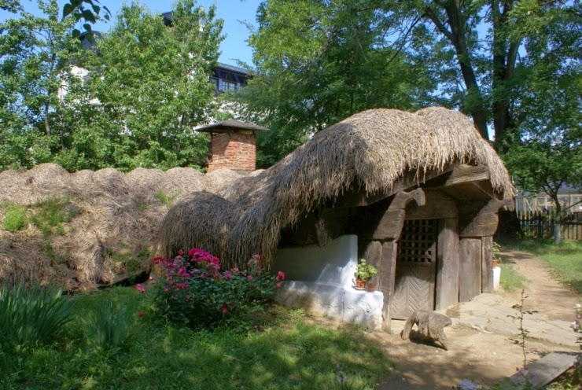
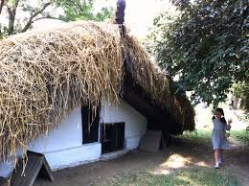
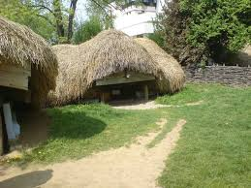
Adăposturi din stuf și paie

Slide 6
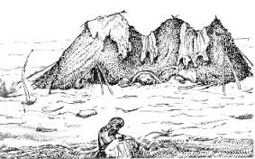
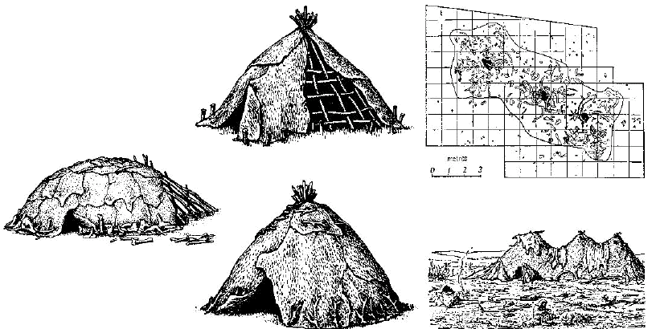
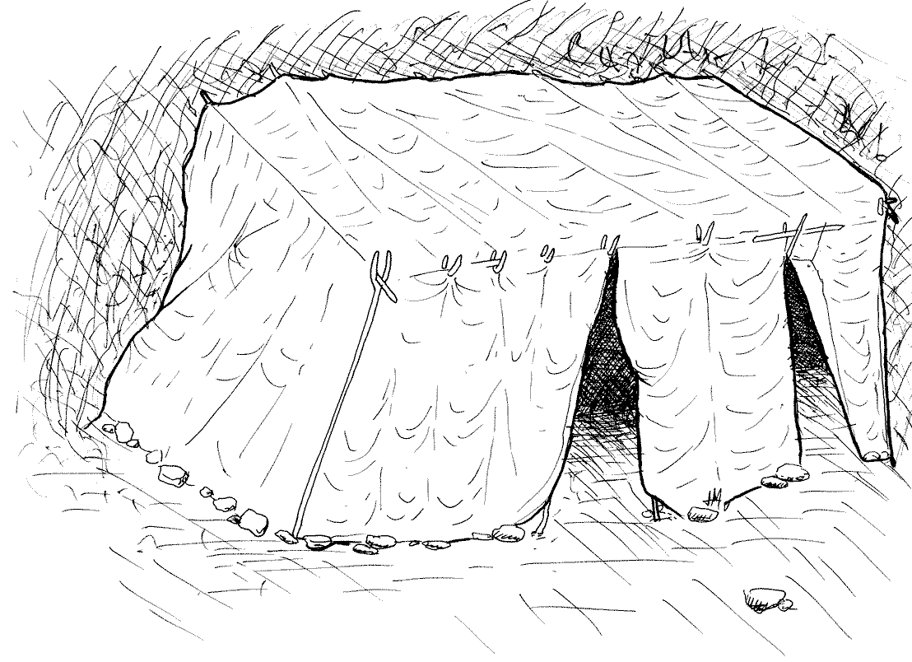
Corturi – din piei de animale

Slide 7
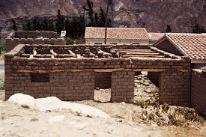
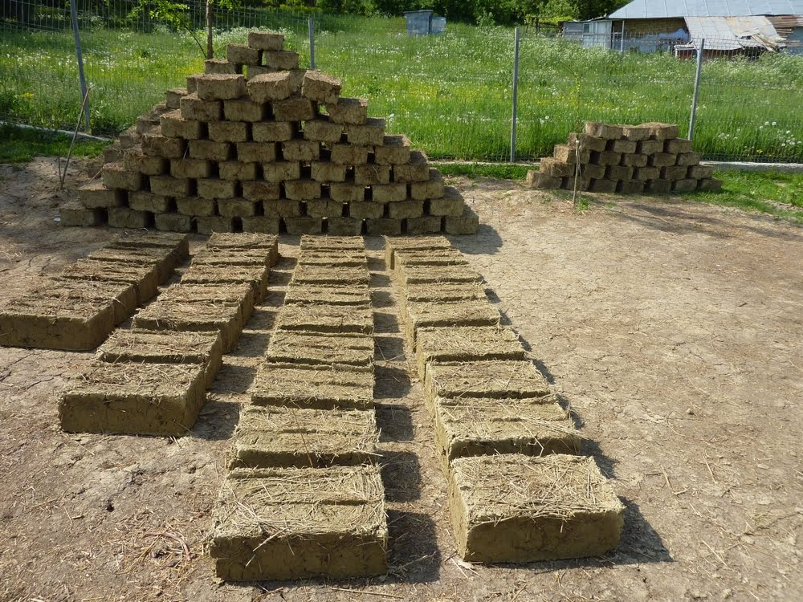
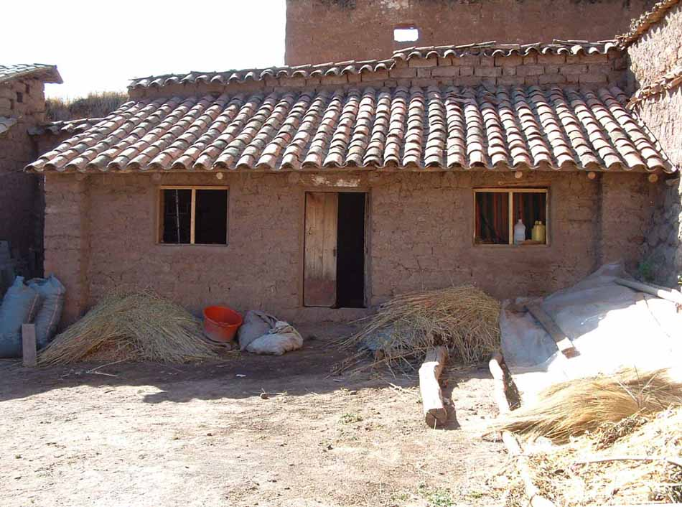
Adaposturi din chirpici
(paie si lut)

Slide 8
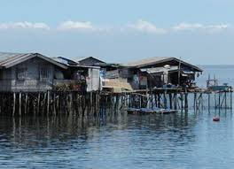
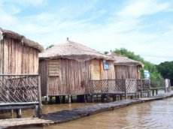
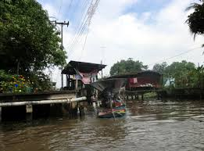
Locuințe lacustre

Slide 9
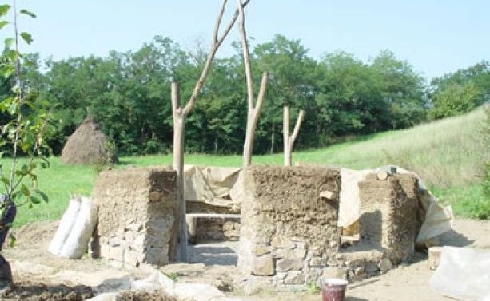
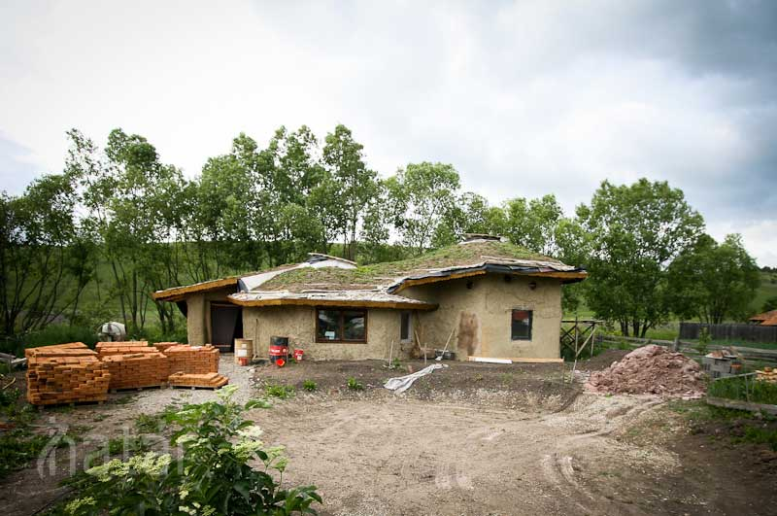
Adăposturi
din cărămizi de lut ars la soare

Slide 10
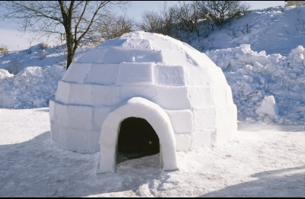
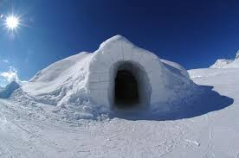
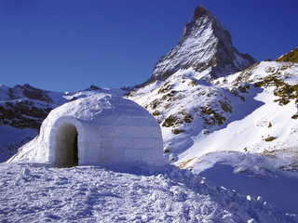
Igluuri – adăposturi din gheață

Slide 11
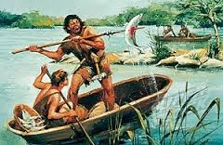
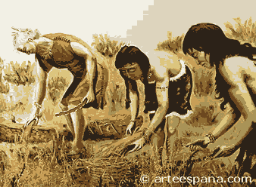
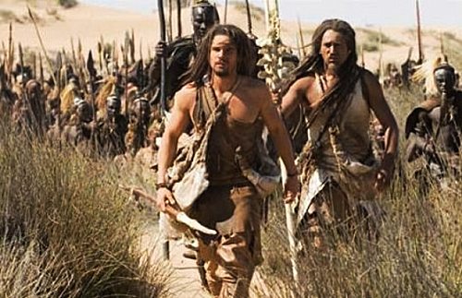
Primele asezari organizate – satele primitive (cu aprox 10.000 ani in urma)
Au aparut ca urmare a procesului de trecere de la pescuit si vanatoare la agricultura.

Slide 12
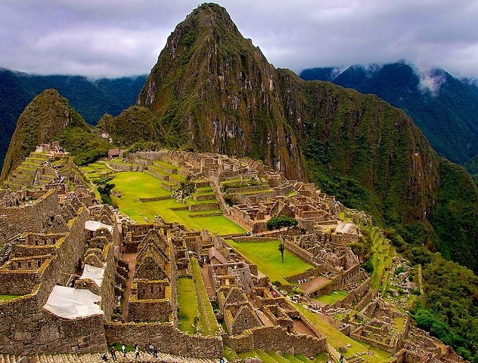
Aparitia oraselor (cu aprox 5000-6000 de ani in urma)
Este legata de :
Cresterea populatiei;
Extinderea teritoriului satului;
Diversificarea activitatilor oamenilor.

Slide 13
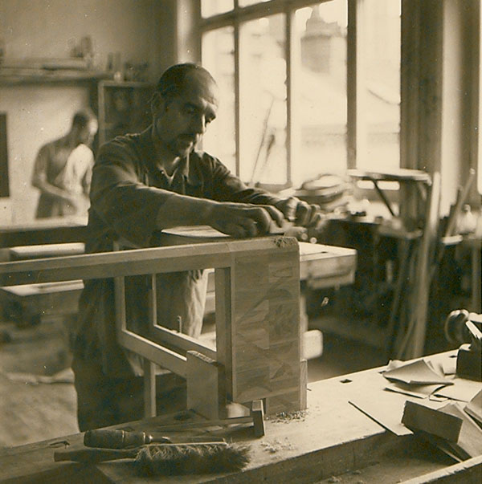
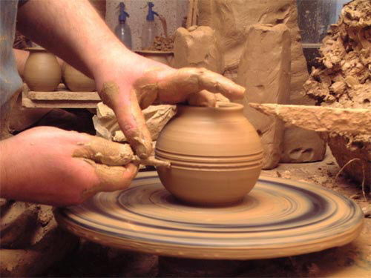
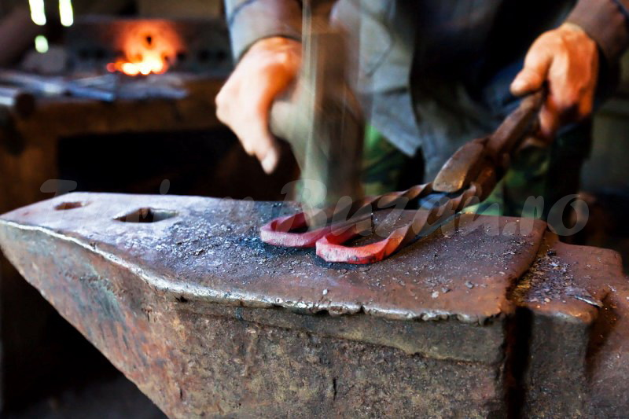
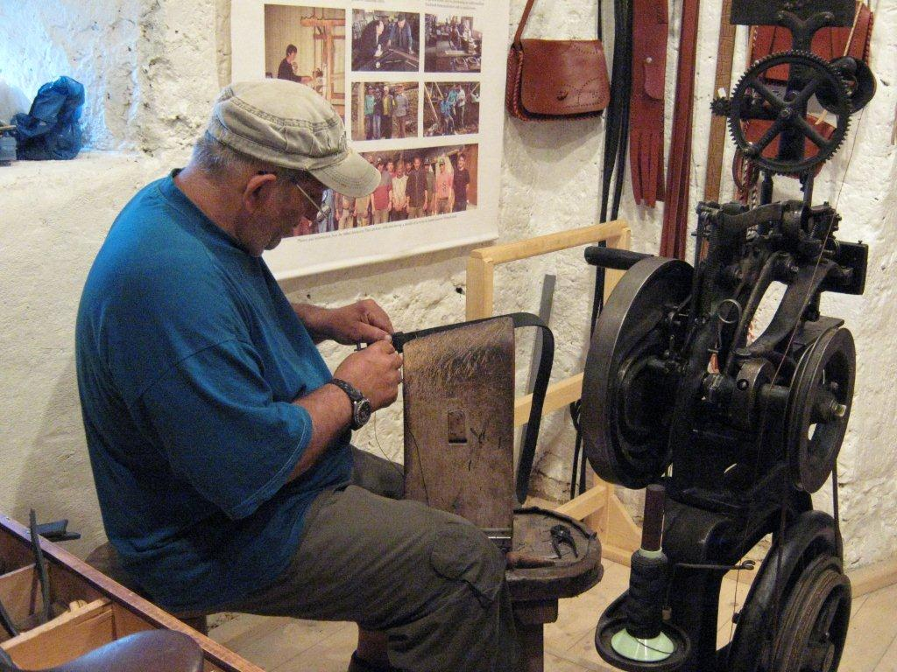
Locuitorii oraselor au devenit:
Olari;
Fierari;
Tamplari;
Prelucratori de piele.

Slide 14
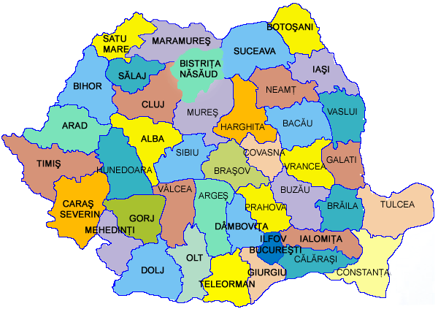
Organizarea administrativ – teritorială a României

Slide 15
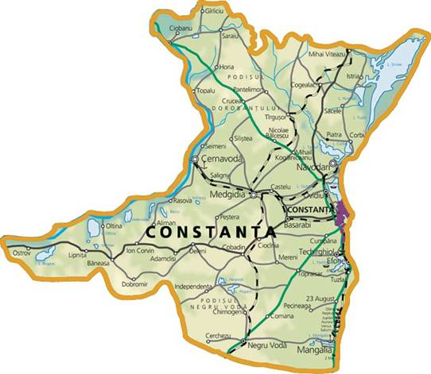
Județul – unitate administrativ – teritorială, alcătuită din:
...............................
.................................
.................................

Slide 16
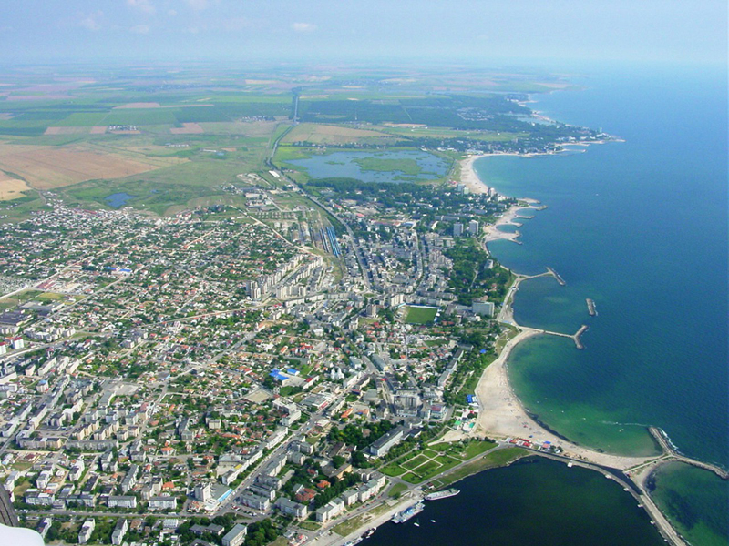
Orașe și municipii – asemănări și deosebiri...
orașe municipii

Slide 17
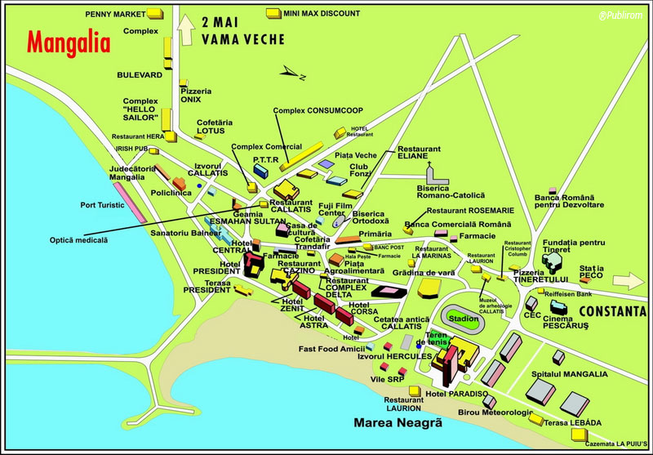
Orașul Mangalia – Elemente componente specifice

Slide 18
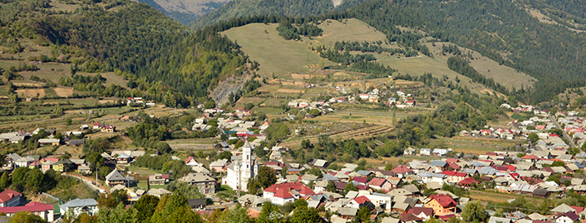
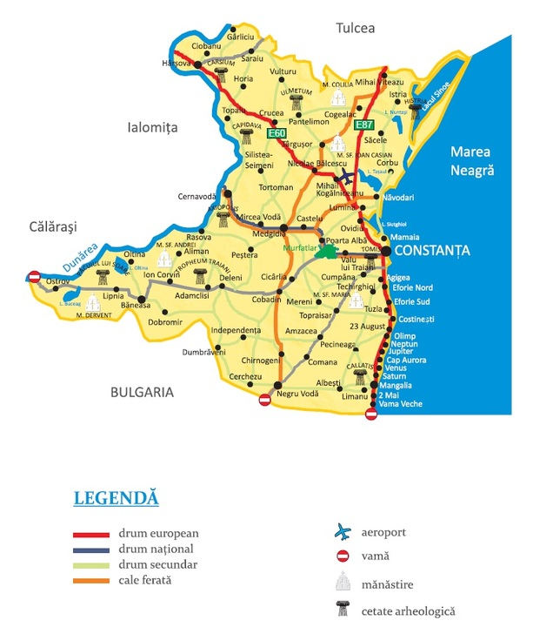
Comuna
Identificați 3 comune din județul Constanța, aflate în apropierea localității voastre, utilizând harta alăturată

Slide 19
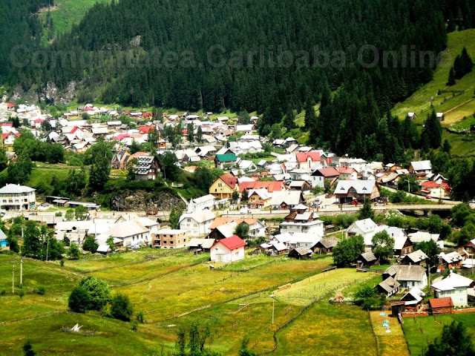
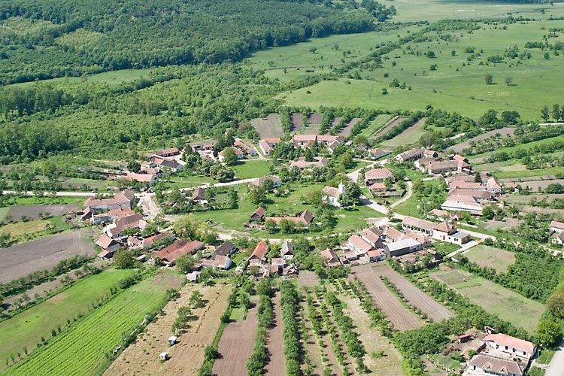
Elementele satului
Vatra satului
Moșia satului
Populația satului
Forma și structura satului

Slide 20
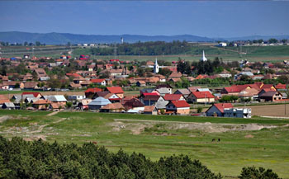
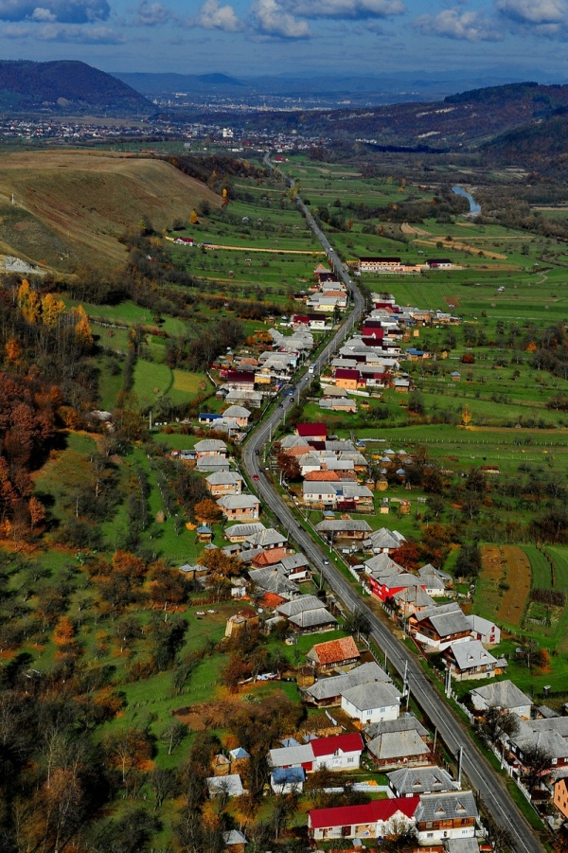
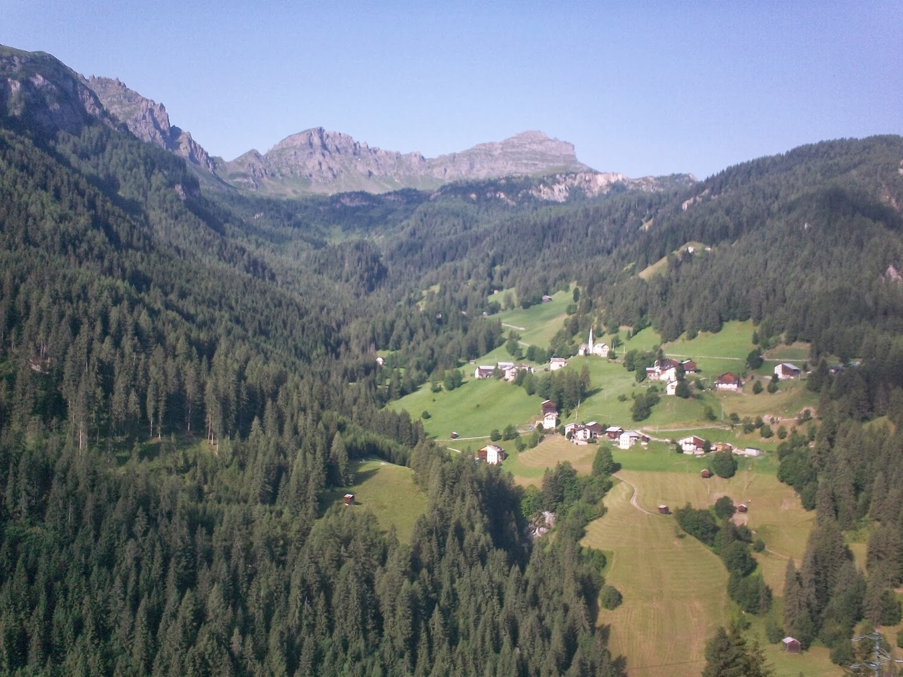
Tipuri de sate
Sate adunate
Sate risipite
Sate rasfirate

Slide 21
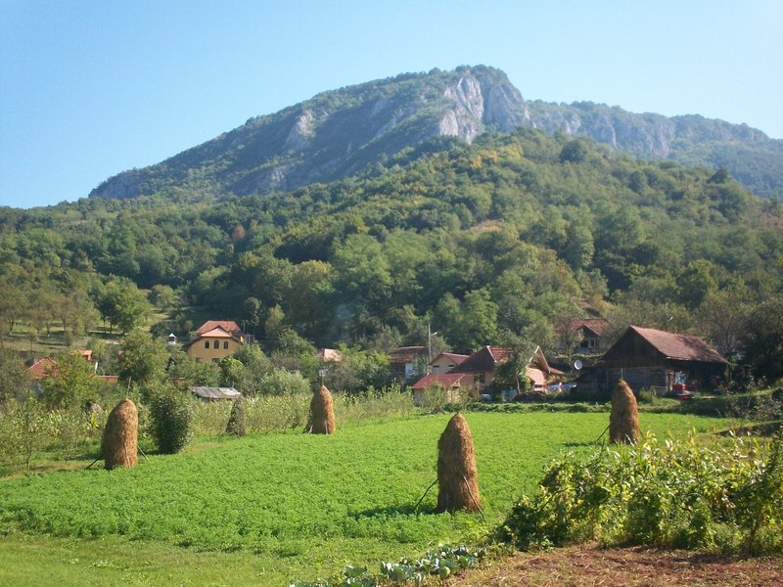
Cătunul

Slide 22
Schema lecției 1
Mediul construit – prezentare generală
Localitatea – formă de așezare stabilă a populației pe un teritoriu.
Organizarea adminitrativ - teritorială a teritoriului
Județe
Comune
Orașe, municipii
Sate, cătune
Orașele – așezări urbane, cu un număr mare de locuitori, dezvoltate din punct de vedere economic.
– teritoriul lor cuprinde:
- zonă construită – teren intravilan
- zonă neconstruită – teren extravilan
Orașele cu un număr mare de locuitori (peste 40.000) și cu o importantă activitate economică - municipii
Tipuri de sate:
- sate adunate
- sate risipite
- sate răsfirate
Comunele – așezări rurale alcătuite din unul sau mai multe sate.
Cătunul – cea mai mică formă de așezare umană.

Slide 23
Aplicație:
Accesați site-ul de la adresa de mai jos,
http://www.comune.ro/?/judet/ijud15/
Alegeți o comună, executând clic pe o localitate de pe harta comunelor din județul Constanța și culegeți date despre aceasta: suprafață, populație, sate componente, relief, acces spre localitate...

